Slide 1

Centro Nacional de Influenza (NIC)
Laboratorio Nacional de Salud
Guatemala 2020

Slide 2
Centro Nacional de Influenza “NIC”
Actuar como laboratorios de referencia para influenza (y otros virus respiratorios) en sus países.
Servir a sus autoridades nacionales como recurso técnico en asuntos relacionados con diagnóstico de influenza.
Servir como punto de contacto clave para la OMS en cuestiones relacionadas con el diagnóstico de influenza en sus países.
Cumplir las reglamentaciones nacionales e internacionales sobre el transporte de mercancías peligrosas (muestras clínicas y/o aislamientos virales) según sea el caso. (IATA).
Cumplir las normas de calidad nacionales o internacionales, según proceda, y participar en los programas de evaluación externa de calidad proporcionados por la OMS, manteniendo un alto nivel de competencia técnica mediante la participación en los paneles de procesamiento EQAP/Hong Kong.
Los NICs identificarán los virus influenza o virus de muestras inusitadas, mediante métodos moleculares.
Los NICs son laboratorios nacionales autorizados y designados por los correspondientes ministerios de salud, y posteriormente reconocidas por la OMS, para participar en los trabajos de la red Global de Influenza, bajo los términos de referencia definidos por la OMS.
Nombrado en el 2009 después de 2 evaluaciones por PAHO/OMS.

Slide 3
Vigilancia Centinela en Guatemala
Alta Verapaz
San Marcos
Ciudad Guatemala
- Hospital Regional Cobán
- Centro de Salud Cobán
- Hospital Nacional de San Marcos
- Centro de Salud San Marcos
- Centro de Salud San Pedro
- Hospital San Juan de Dios
Laboratorio Hospital Regional de Cobán
Laboratorio Hospital San Juan de Dios
Laboratorio Hospital Nacional de San Marcos
Centro Colaborador de la OMS (CDC Atlanta)
IRAG: HIIR
ETI: C/S 1ero de Julio
Centro Nacional de Influenza (NIC), LNS
Servicio a otros que así lo requieran:
Hospital Roosevelt
HNPdB “Antigua Guatemala”
Chiquimula, Quiché, etc.

Slide 4
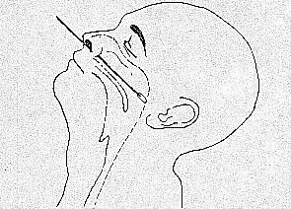
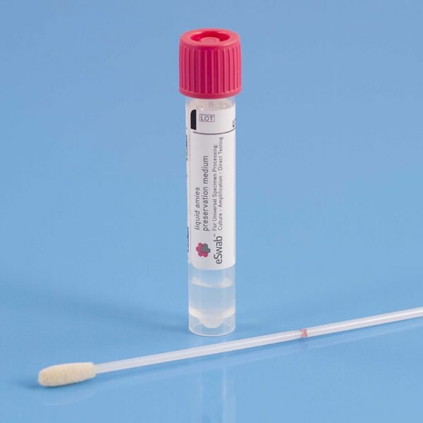
Las muestras
Cuando la toma de una muestra del tracto respiratorio inferior no es posible, las muestras del tracto respiratorio superior también son útiles: hisopados nasofaríngeo y orofaríngeo combinados
Los hisopos deben colocarse y transportarse en un mismo tubo con medio de transporte viral.
Tomadas por personal capacitado y teniendo en cuenta:
  todas las instrucciones de bioseguridad
  el uso de los equipos de protección personal adecuado para virus respiratorios.
Las muestras recomendadas son:
  las del tracto respiratorio inferior, incluidos el esputo
  el lavado bronco-alveolar
  el aspirado traqueal o faríngeo (cuando sea posible según los criterios médicos).
Cualquier procedimiento con el potencial de generar aerosoles de partículas finas (por ejemplo, preparación de las muestras con el tubo abierto o agitación con vortex) debe realizarse en una cabina de seguridad biológica (BSC) de clase II.

Slide 5
Infection Prevention and Control (IPC) – 2019-nCoV

Slide 6
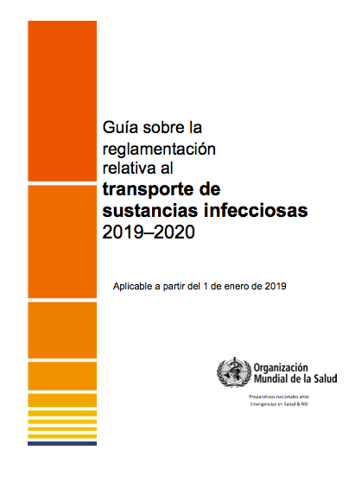
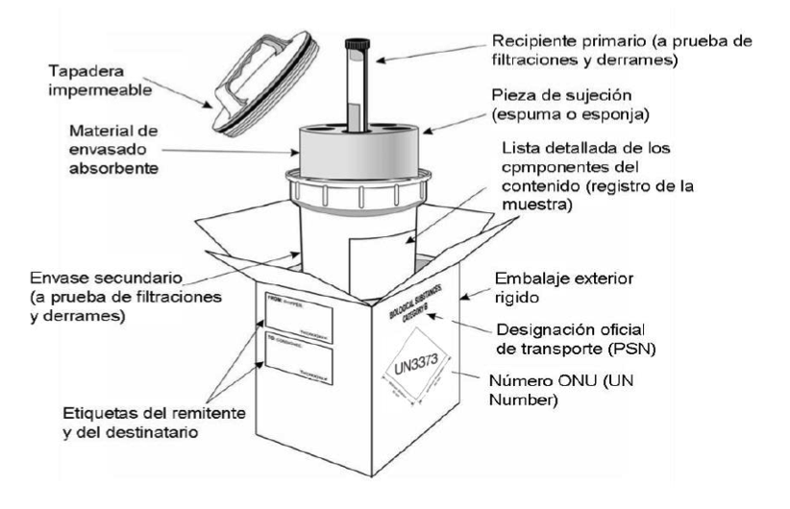
Transporte seguro y envío de muestras
Shipping of samples must comply with international standards for air transport of infectious substances: biological substances, Category B

Slide 7
Diagnóstico de un Centro Nacional de Influenza
Patógenos Virales PCR CDC/OMS
Metapneumovirus Humano
Virus Sincitial Respiratorio
Para Influenza 1
Para Influenza 2
Para Influenza 3
Adenovirus
Influenza A/Subtipos
Influenza B/Linajes
Nuevo Coronavirus SARS-CoV-2
Etc..
Metodologías de Un Centro Nacional de Influenza:
IF “cultivos Celulares”
PCR en tiempo Real, según OPS/OMS/CDC
Cultivos Celulares “IHA”

Slide 8
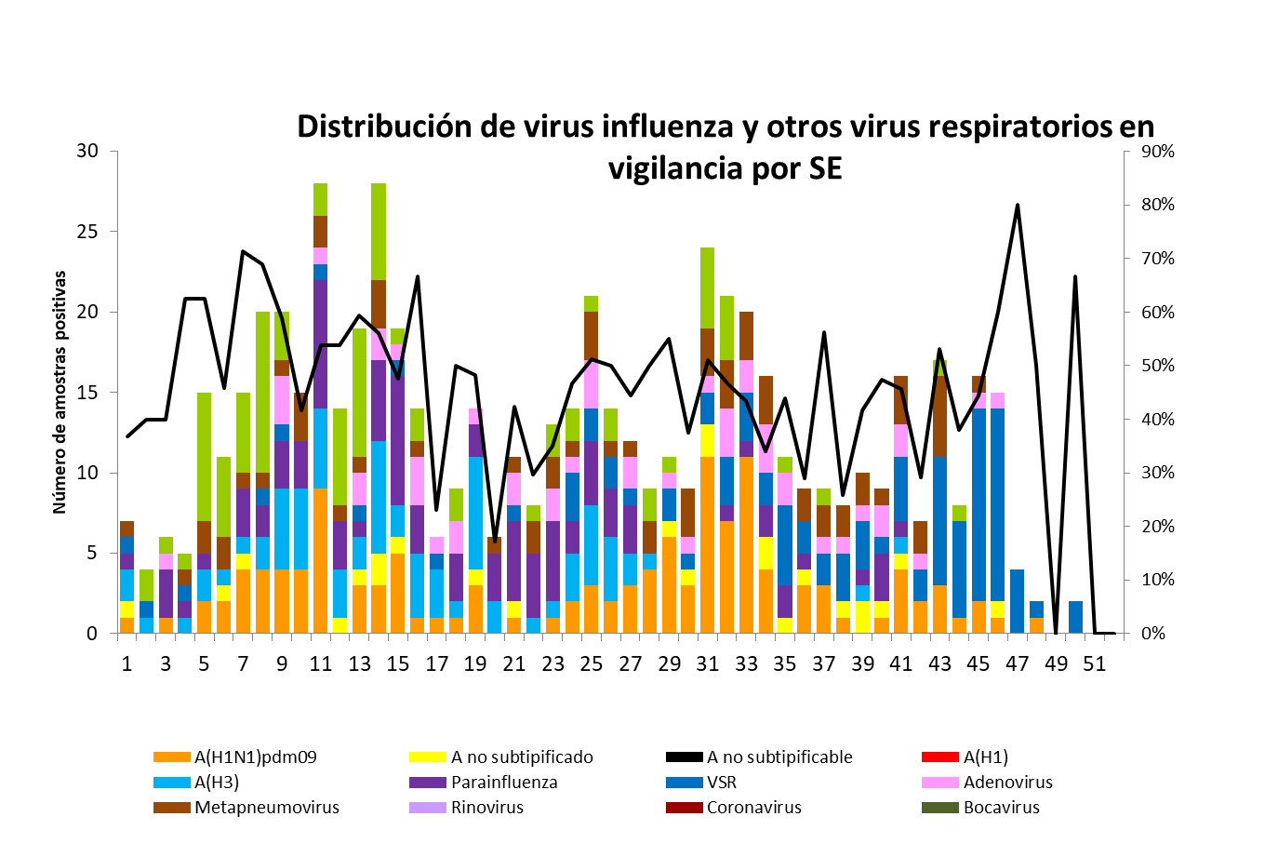

Slide 10
Cepas recuperadas en Aislamientos en MDCK
GUATEMALA CENTRAL | No. CEPAS | RESULTADOS NIC GUATEMALA | RESULTADO CDC ATLANTA
 | 1 | INFLUENZA B, LINAJE VICTORIA | B/BRISBANE/60/2008-LIKE
 | 1 | INFLUENZA B, LINAJE YAMAGATA | B/PHUKET/3073/2013-LIKE
 | 5 | INFLUENZA A, H3 | A/HONG KONG/4801/2014-LIKE (H3N2)
ESCUINTLA | 1 | INFLUENZA A, H3 | A/HONG KONG/4801/2014-LIKE (H3N2)
ALTA VERAPAZ | 1 | INFLUENZA A, H3 | A/HONG KONG/4801/2014-LIKE (H3N2)
SAN MARCOS | 3 | INFLUENZA B, LINAJE YAMAGATA | B/PHUKET/3073/2013-LIKE
 | 1 | INFLUENZA B, LINAJE VICTORIA | B/BRISBANE/60/2008-LIKE
 | 2 | INFLUENZA A, H3 | A/HONG KONG/4801/2014-LIKE (H3N2)

Slide 12
Respuesta de Laboratorio al COVID-19
La vigilancia y Respuesta de Laboratorio debe basarse en la plataforma de Influenza y otros Virus Respiratorios según la Red global que conforman todos los Centros Nacionales de Influenza.
  Se deben continuar con todos los mecanismos establecidos de la vigilancia de Influenza.
  Mantener el algoritmo de procesamiento recomendado por OPS
  Mantener las recomendaciones de Bioseguridad (contención BSL2 y procedimientos en una cabina Clase II/A)

Slide 13
ALGORITMO DE TRABAJO NIC/LNS

Slide 15
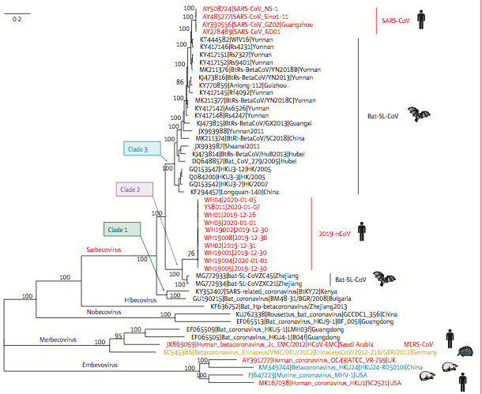
Análisis Filogenético denCoV
www.thelancet.com Published online January 29, 2020 https://doi.org/10.1016/S0140-6736(20)30251-8
⁷

Slide 16
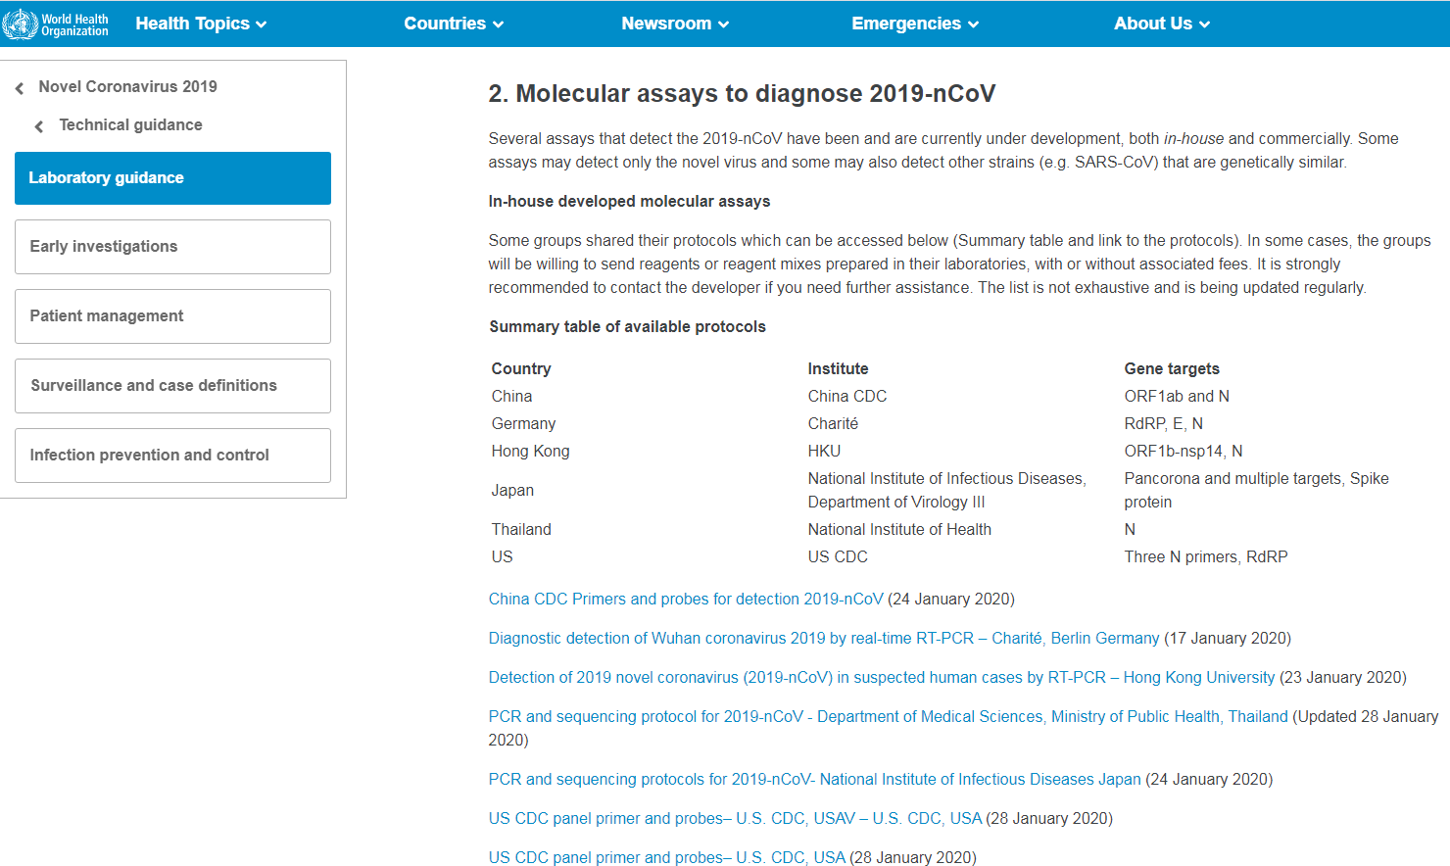

Slide 17
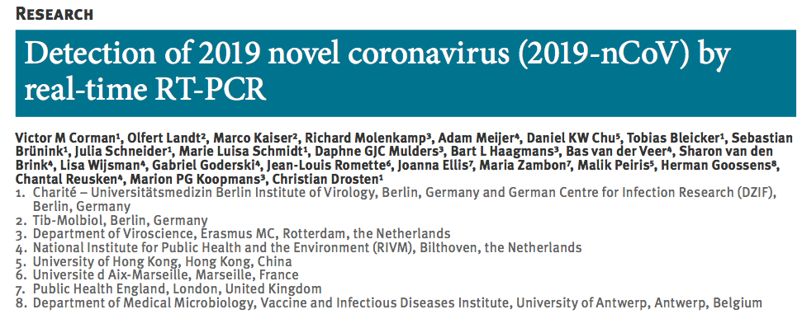
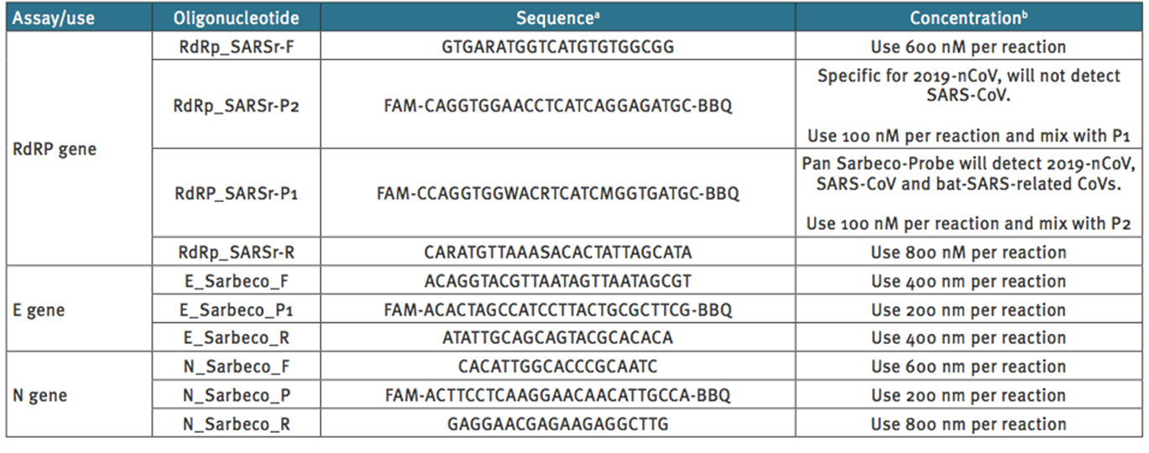
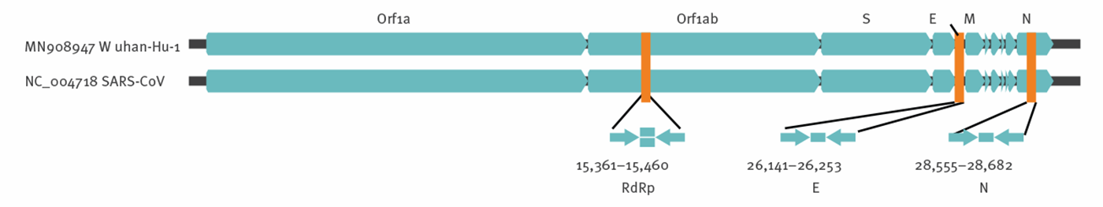
Protocolo del Hospital Charité/recomendación OPS
RT-PCR enzymes (Invitrogen SuperScript, Roche Multiplex RNA Virus Master, Quantabio qScript XLT 1-Step RT-qPCR ToughMix and Qiagen Multiplex RT-PCR Kit, AgPat)
PCR instruments (Roche LightCycler 480, BioRad CFX96, Qiagen RotorGene 6000, SmartCycler, and ABI 7500).

Slide 18
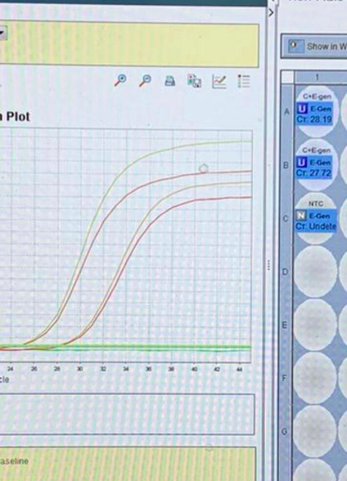
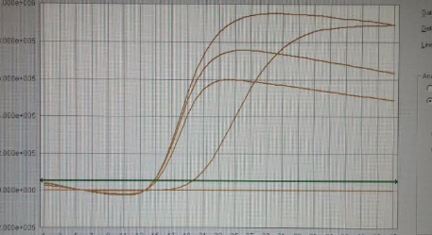
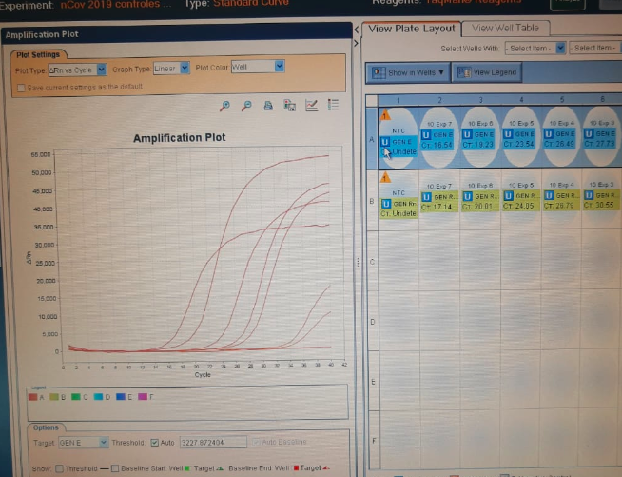
Hospital Charité, Protocol
RT-PCR enzymes (Invitrogen SuperScript, Roche Multiplex RNA Virus Master, Quantabio qScript XLT 1-Step RT-qPCR ToughMix and Qiagen Multiplex RT-PCR Kit, AgPat)
PCR instruments (Roche LightCycler 480, BioRad CFX96, Qiagen RotorGene 6000, SmartCycler, and ABI 7500).

Slide 19
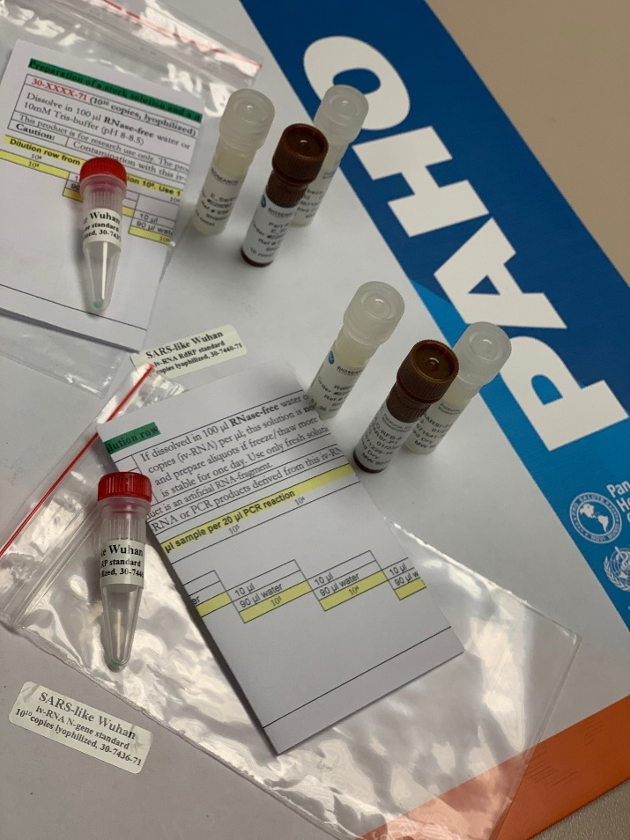
Protocolos
Material proveido por PAHO

Slide 20
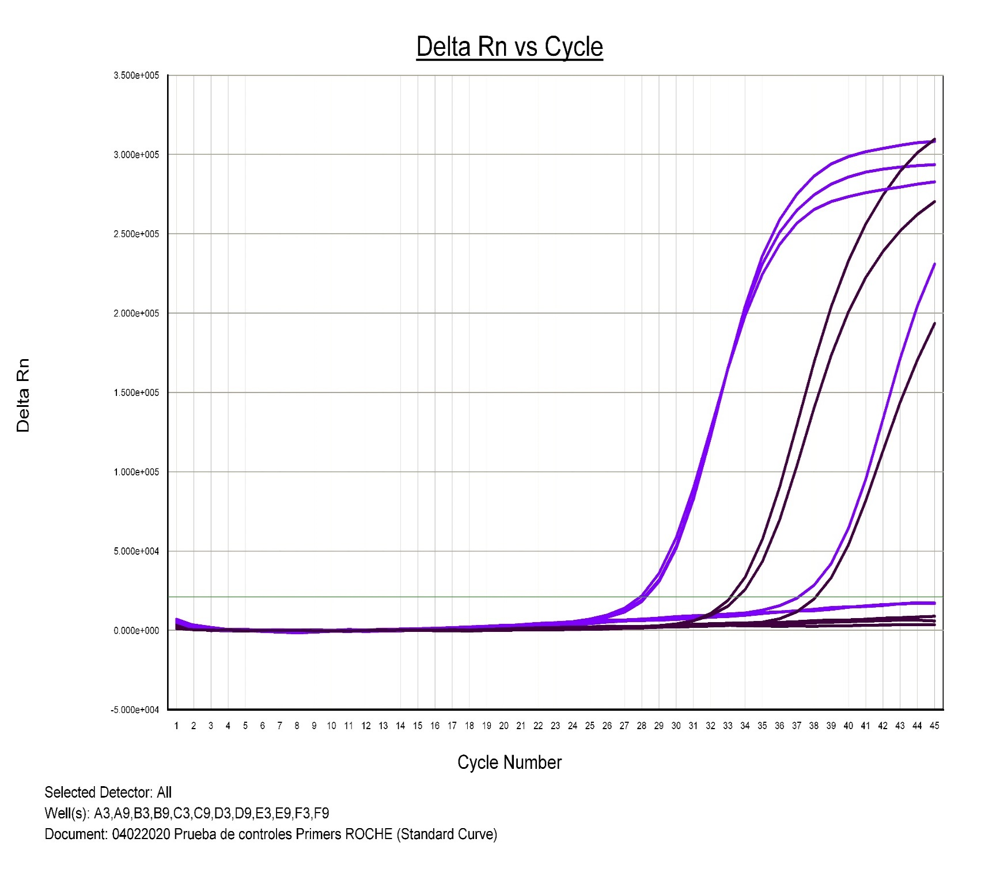
04/Feb/20
Primers y controles ROCHE. E y RdRP/México
CP T4 10³
SARS CP
CP T4 10³
Gen E =Azul
Gen RdRP= Negro
CP (Sin diluir)
CP (Sin diluir)
CP (1:10)
CP
SARS CP

Slide 21
Interpretación de los resultados
E | RdRP | Rasa P humana | Interpretación del resultado
Positivo | Negativo | Positivo | SARS/SARSCoV2
Positivo | Positivo | Positivo | SARSCoV2
Negativo | Positivo | Positivo | Repetir
Negativo | Negativo | Positivo | Negativo
Negativo | Negativo | Negativo | No adecuado

